Slide 1
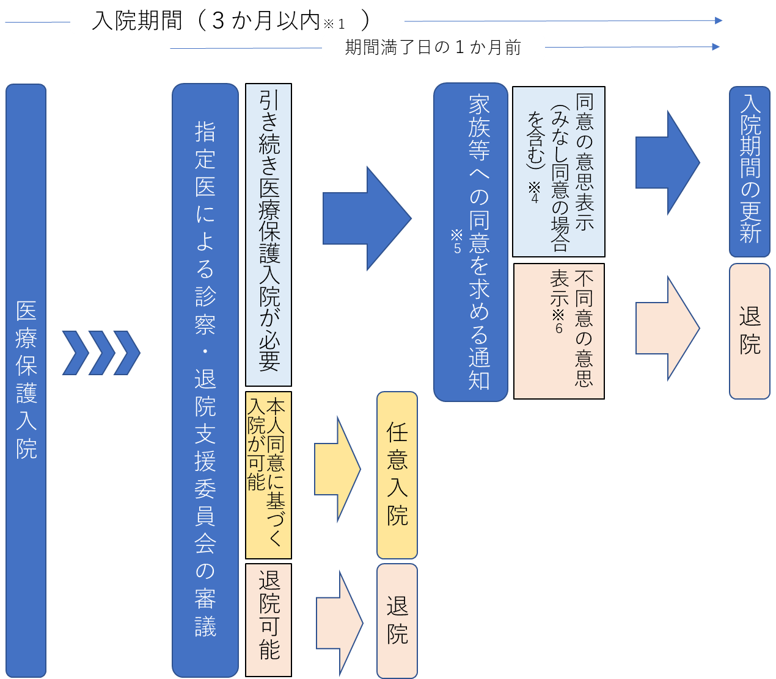
令和６年４月１日以降に医療保護入院した者の入院期間について
・医療保護入院時、３か月以内※１の入院期間を定める必要があります。
・入院期間満了日の１か月前から、指定医による診察及び退院支援委員会の審議が可能です。
・診察の結果、本人の同意に基づく入院が可能な場合は、任意入院になります。
・任意入院が行われる状態になく、引き続き医療保護入院が必要との結論に至った場合、医療保護入院に同意した家族等（２回目以降の更新の場合、直前の更新の同意をした家族等）※２に対し、入院期間の更新の同意を求める通知※３をします。
（患者の家族等がない場合等は、市町村長に対し、入院期間の更新の同意を求めます。）
・通知した家族等から、
➢同意の意思表示があった場合
➢一定の要件を満たす場合※４であって、通知後２週間の間に家族等から不同意の意思表示がなかった場合（みなし同意の場合）
（市町村に依頼した場合は、市町村から同意があった場合）
は３か月以内の期間※１を定め、入院期間を更新することができます。
※１ 入院期間の更新により、通算の入院期間が６か月以上である場合は、６か月以内
※２ 当該家族等が死亡した場合などは、それ以外の家族等に同意を求めることができます。
※３ 電話やメール等で家族等の意思を確認することは可能ですが、後日書面を送付してください。
※４ 次のいずれの要件も満たした場合
・医療保護入院に同意した家族等（２回目以降の更新の場合、直前の更新の同意をした家族等）に対し更新の同意を求める場合
・入院期間中に病院と（通知先の）家族等が２回以上連絡を取れていること
・通知を受けた家族等の回答期限を、通知から２週間以上確保できること
（注）上記の要件を満たしていたとしても、病院が通知を発出した後に、（通知先の）家族等が規則（＊）第15条の10第２項各号のいずれかに該当することを把握したときには、みなし同意は不可
※５ 患者の家族等がない場合等は、市町村長への同意の依頼
※６ 不同意の意思表示があった場合、医療機関の判断で、それ以外の家族等に同意を求め、同意があれば入院期間を更新することができます。
（＊）「精神保健及び障害者福祉に関する法律施行規則」（昭和25年厚生省令第 31 号）
詳細は、国の通知やQ＆A等でご確認ください。

